Slide 1
Понятие брака и порядок его регистрации

Slide 2
Брак
- это добровольный союз мужчины и женщины, основанный на взаимной любви и уважении, зарегистрированный в органах ЗАГС, направленный на создание семьи и порождающий взаимные права и обязанности.

Slide 3
Признаки брака
союз мужчины и женщины;
союз добровольный и равноправный;
заключается в установленном законом порядке;
цель – создание семьи;
порождает взаимные права и обязанности;
заключается бессрочно.

Slide 4
Условия регистрации брака
а) взаимное добровольное согласие;
б) достижение брачного возраста;
в) отсутствие препятствующих обстоятельств:
наличие другого зарегистрированного брака;
близкое родство;
усыновитель и усыновленный;
недееспособность.

Slide 5
Регистрация брака возможна в любом органе ЗАГС на территории РФ по выбору лиц, вступающих в брак.
Общий срок – по истечении 1 месяца, но не позднее 1 года с даты подачи заявления о регистрации брака.

Slide 6
Основания для отказа в регистрации брака:
государственная регистрация противоречит законодательству РФ;
представленные документы не соответствуют законным требованиям.

Slide 7
Сведения, ставшие известными работникам органа ЗАГС при регистрации брака, являются персональными данными и относятся к категории конфиденциальной информации, следовательно имеют ограниченный доступ и разглашению не подлежат.

Slide 8
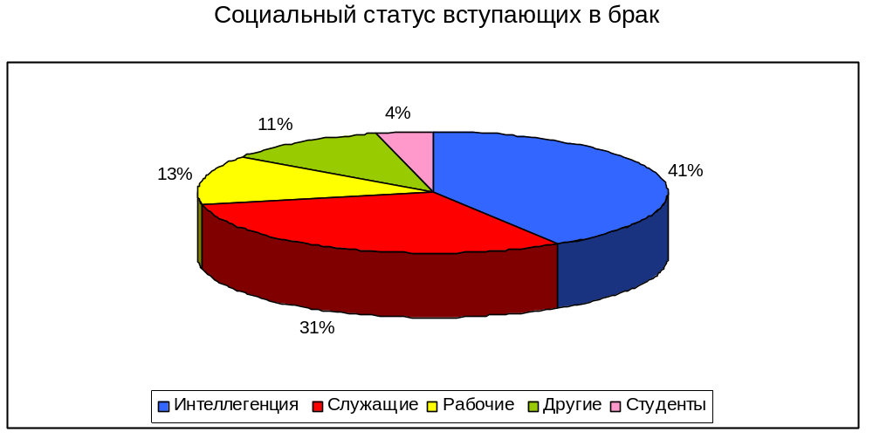

Slide 9
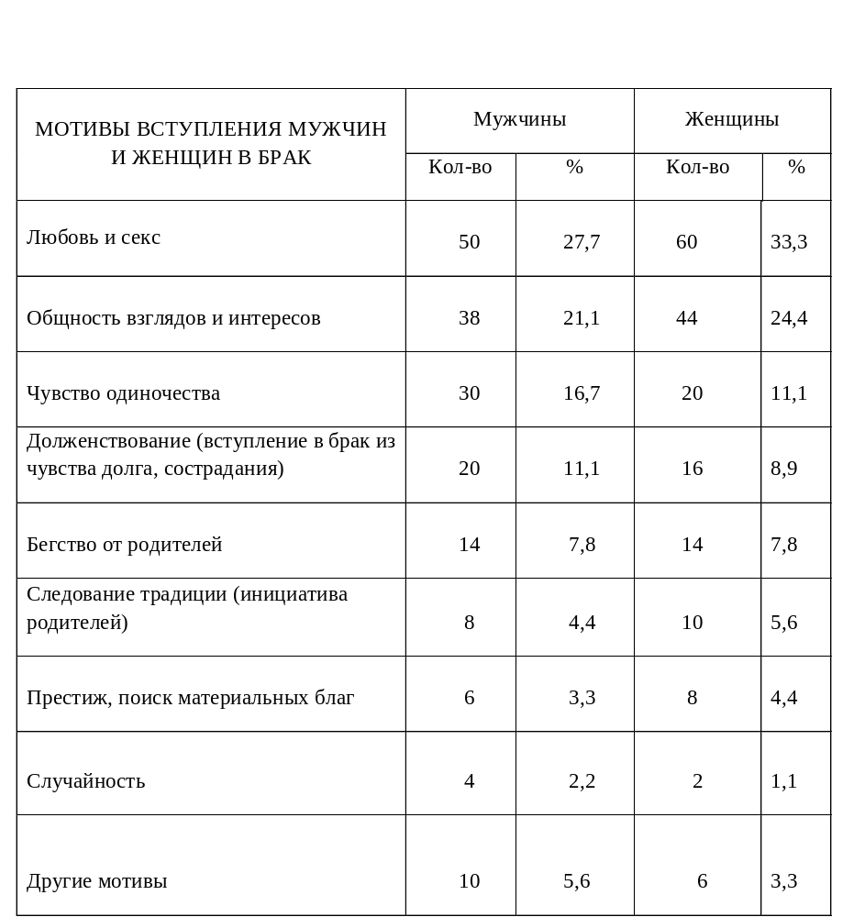

Slide 10
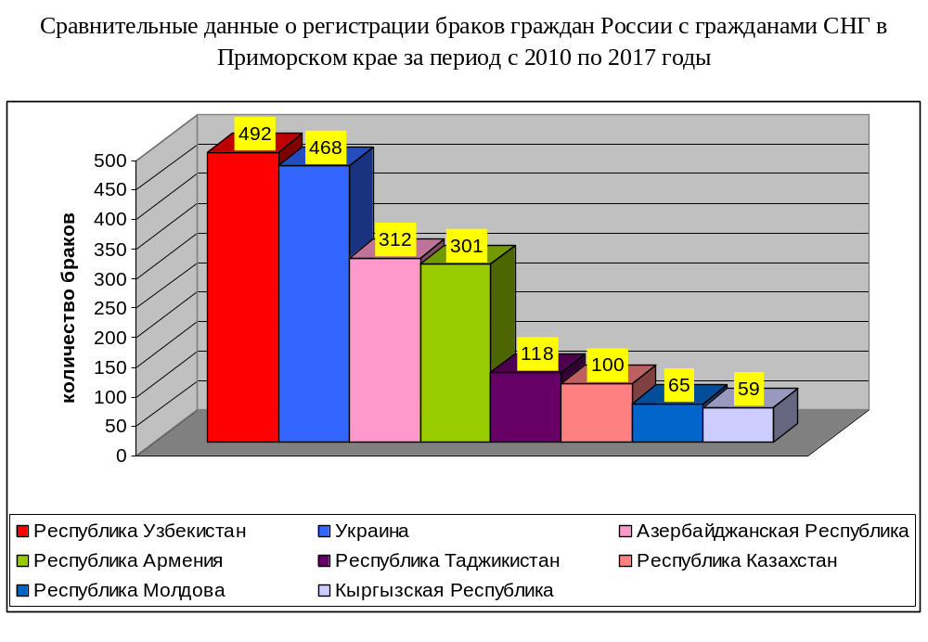

Slide 11
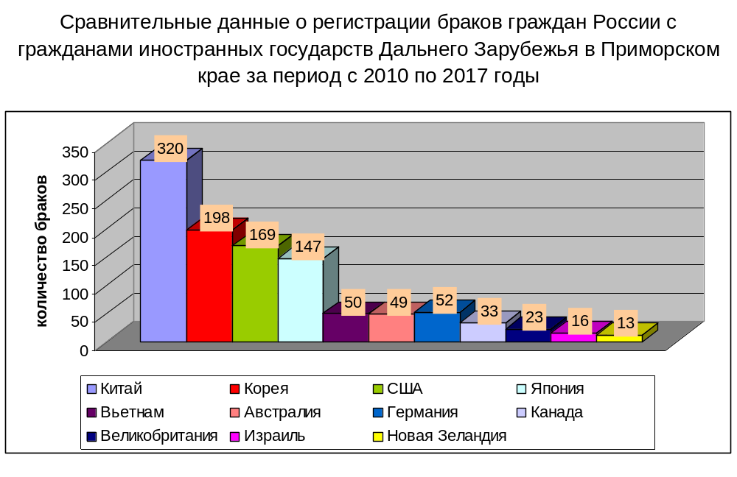

Slide 12
Во Владивостоке в 2018 году
Зарегистрировано браков - 5155
Расторгнуто браков - 2124
Всего в Приморском крае в 2018 году
Зарегистрировано браков - 13584
Расторгнуто браков - 7129

